Slide 1

Marketing – potřeba a přání
2. seminář
Ing. Ondřej Mikšík
5.10.2022

Slide 2
Obsah
Co řeší marketing?
Hodnota pro zákazníka
Potřeba X přání
Poptávka
Týmová práce
Diskuse
Notes:
csvukrs

Slide 3
Co je to marketing?
Marketing
Doručení hodnoty zákazníkům za účelem zisku
4P?
Notes:
csvukrs

Slide 4
Hodnota pro zákazníka
Hodnota pro zákazníka???
Hodnota pro zákazníka je rozdíl mezi přínosy, které zákazník získá užíváním produktu nebo služby a nákladů s nimi spojenými.
Mám přání, koupím produkt (cena), vnímám přínos, posoudím hodnotu
Chci se ostříhat, zaplatím barberovi, vypadám blbě, nízká hodnota, nespokojenost
Chci jít na párty, koupím lístek, udělám útratu, zabavím se + potkám životní lásku (nečekaný přínos), vysoká hodnota, spokojenost
Notes:
csvukrs

Slide 5
Potřeba X přání I
Jaký je rozdíl mezi potřebou a přáním?
Potřeba – stav pociťovaného nedostatku
Přání – potřeby utvářené vnější kulturou a osobností jedince
Mám žízeň, chci pít
Potřebuju komunikovag, chci volat
Cítím osamělost, chci společnost
Notes:
csvukrs

Slide 6
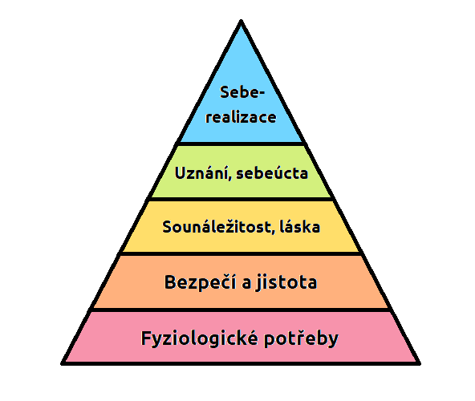
Maslowova Pyramida potřeb
Notes:
csvukrs

Slide 7
Poptávka
Co to je poptávka?
Poptávka je přání podpořené kupní silou.
Mám žízeň, chci pít, koupím vodu
Potřebuju volat, chci mobil, koupím Samsung S9374
Cítím osamělost, chci společnost, koupím kočku
Notes:
csvukrs

Slide 8
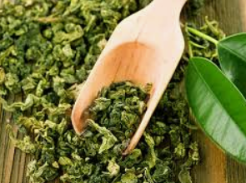

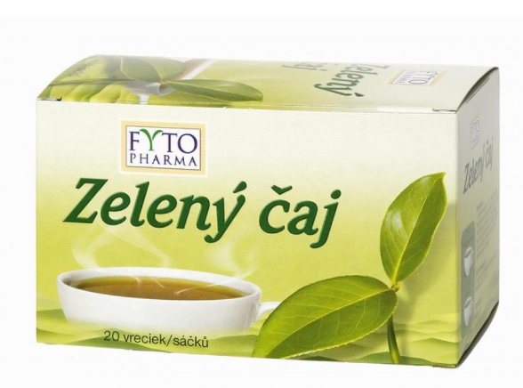

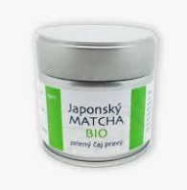

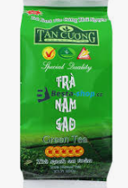

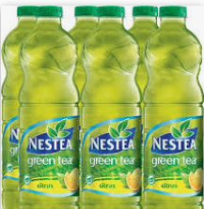
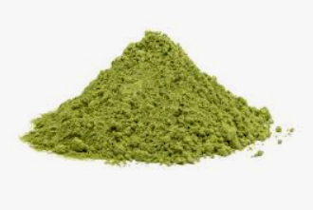
PRAKTICKÝ PŘÍKLAD - ČAJ
Určete POTŘEBU – PŘÁNÍ – POPTÁVKU zeleného čaje

Slide 9
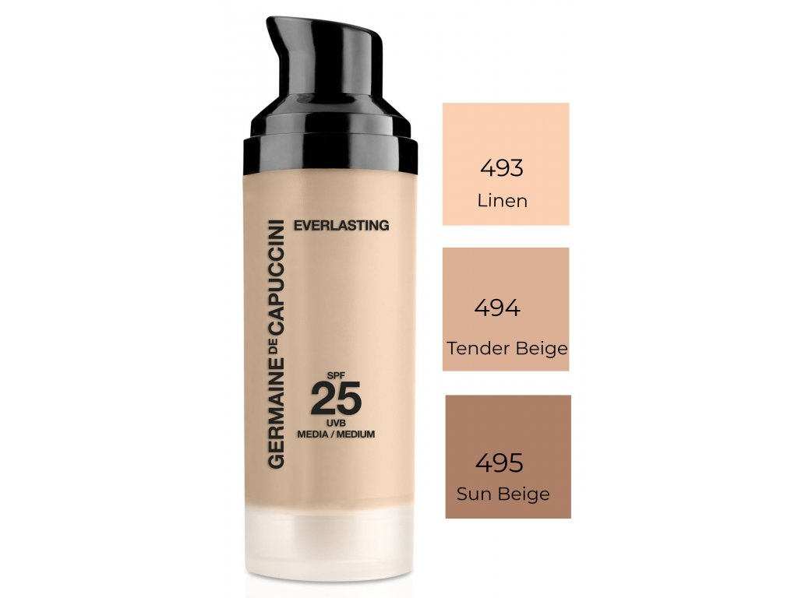


PRAKTICKÝ PŘÍKLAD - kosmetika
Určete POTŘEBU – PŘÁNÍ – POPTÁVKU kosmetiky

Slide 10
Cvičení POTŘEBA – PŘÁNÍ PODEPSAT
Postup:
Vyplňte jednu potřebu a jedno přání na svou A4.
Prohoďte si své papíry s kolegou a vyplňte tři řešení a tři důvody pro to, co jste dostali od kolegy.
Jaká 3 přání plynou z potřeby?
Jaké 3 potřeby splním přáním?
Co budete poptávat pro daná přání?
Přihlásím se na kurz němčiny
Potřebuji se naučit německy
Seženu si učebnici
Příklad řešení:
Najdu si soukromého lektora

Slide 11
Diskuse
Souhlasíte se svými kolegy?
Notes:
csvukrs

Slide 12
